Slide 1
山东科技大学成人高等教育
有关微信使用培训
胡振山 2016年5月

Slide 2
山科大继续教育 微信服务号：skdjxjy1962
功能
展示山东科技大学继续教育学院风貌，提升知名度。如学院简介、发展历程、机构设置等导航栏目。推送最新工作动态、工作文件内容等。推送各种会议通知、学院、科室工作安排等。推送教学通知、教务考试通知、考场安排等信息。推送招生、报名信息。

Slide 3
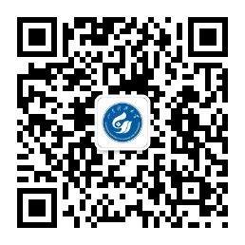
山科大继续教育 微信服务号：skdjxjy1962
山科大继续教育 微信服务号：
微信搜索：
扫一扫 关注

Slide 4
山科大继续教育 微信服务号：skdjxjy1962
WiFi：101 密码：101101101 搜索skdjxjy1962 或扫描二维码
功能菜单
【教学管理】
教学流程 考试信息 学籍问答 非学历学习
【招生管理】
报考须知 专业介绍 报名流程 招生问答
【综合服务】
学院简介 工作流程 科室电话 会议通知

Slide 5
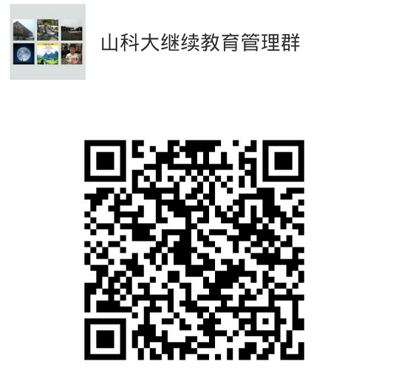
山科大继续教育管理微信群
实名制：
网名+
姓名+
函授站名

Slide 6
谢谢
再见

